Slide 1
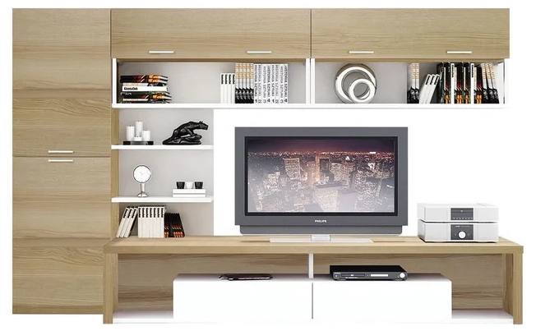
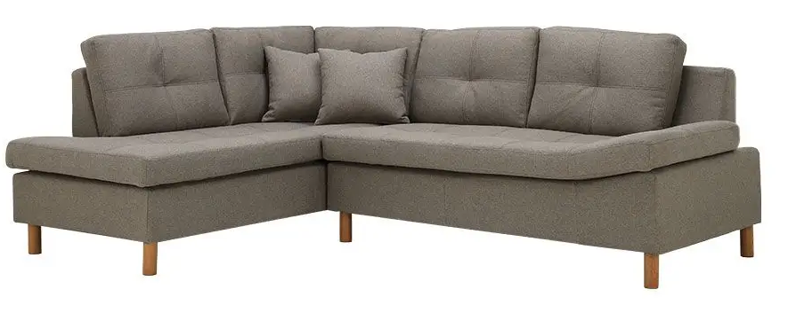
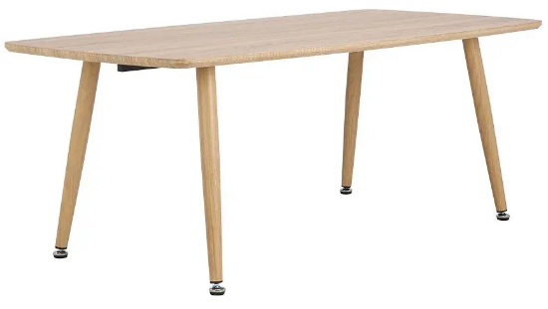
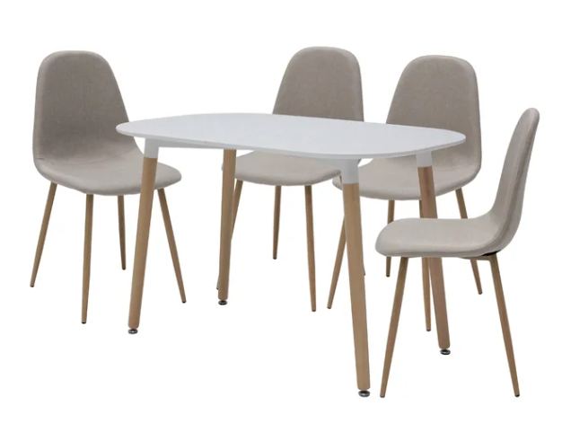
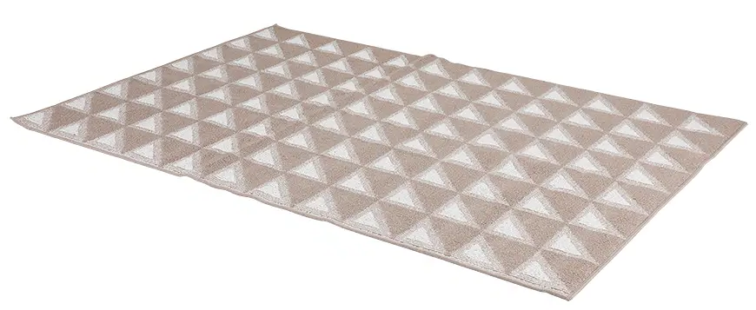
Koncept ชุดวางทีวี ขนาด 300 ซม. รุ่น Maximus สีไม้อ่อน
SKU : 59017511
17765 บาท
Index โซฟาผ้า EASY CLEAN เข้ามุม รุ่นโอวิร่า
ราคา 12990
IndeX โต๊ะกลาง รุ่นแอสเซน ขนาด 120 ซม.
ราคา 1,490.-
INDEX พรมปูพื้น รุ่นจีร่า-เอ็ม ขนาด 120 X 180 ซม. - สีเบจ
ราคา 990 บาท
SB ชุดโต๊ะอาหาร รุ่น Lasta-A สีขาว & เก้าอี้ Lasta-B สีครีม
ราคา 7900
รวม 41135บาท

Slide 2
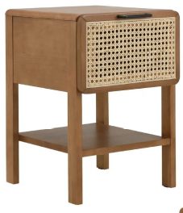
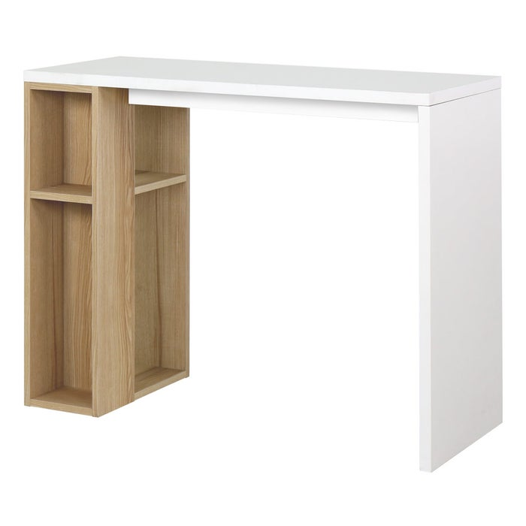
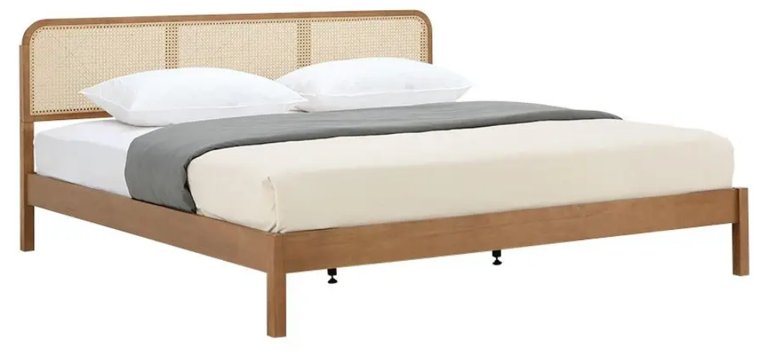
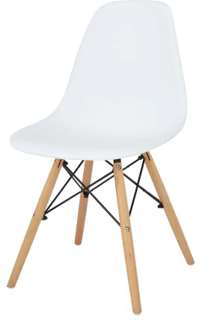
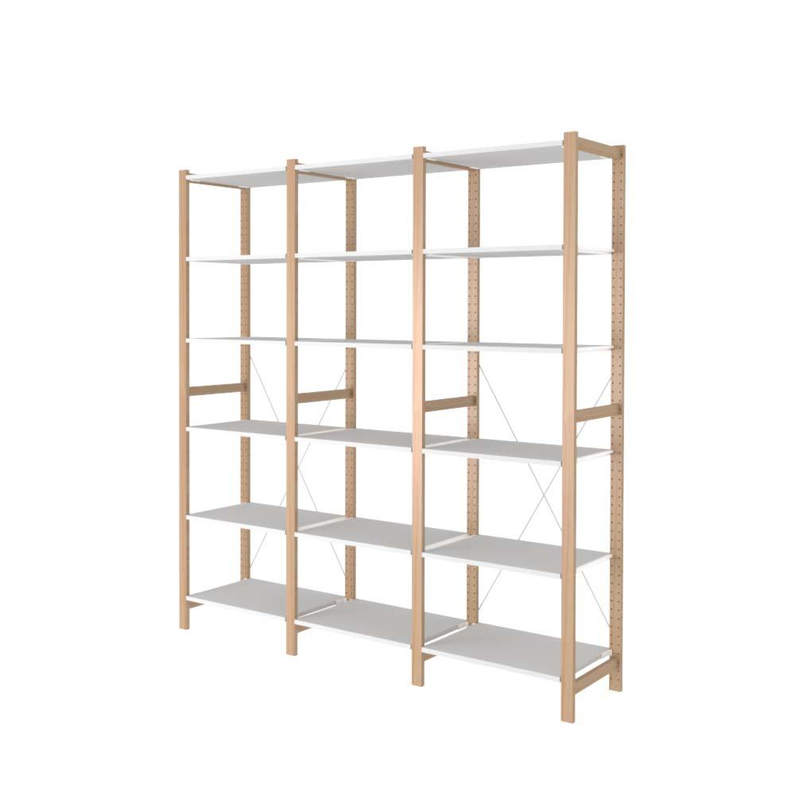
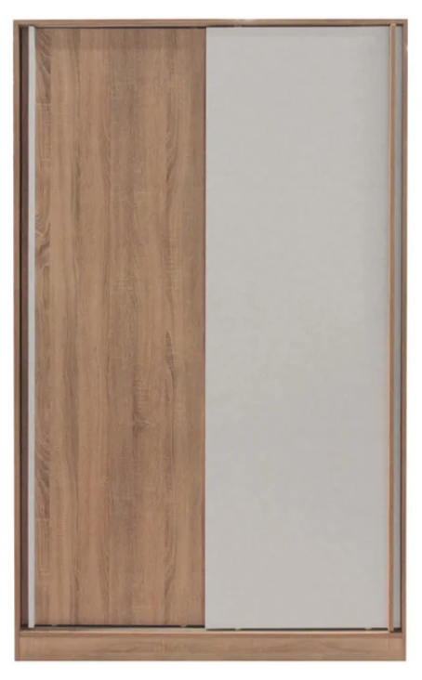
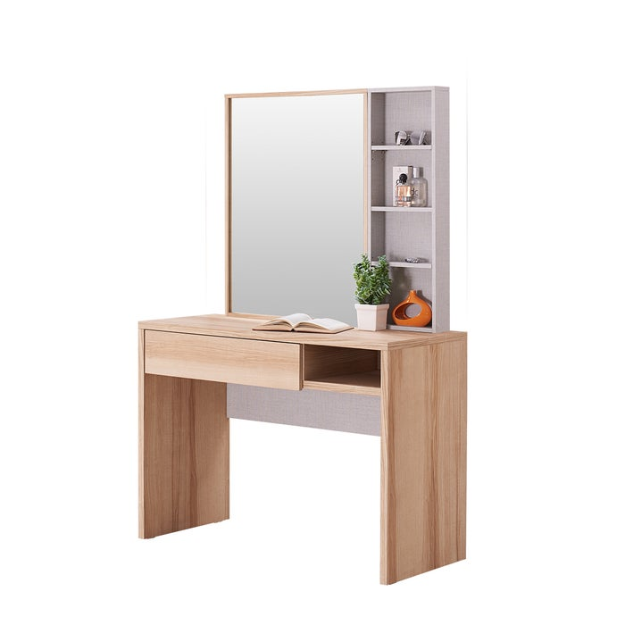

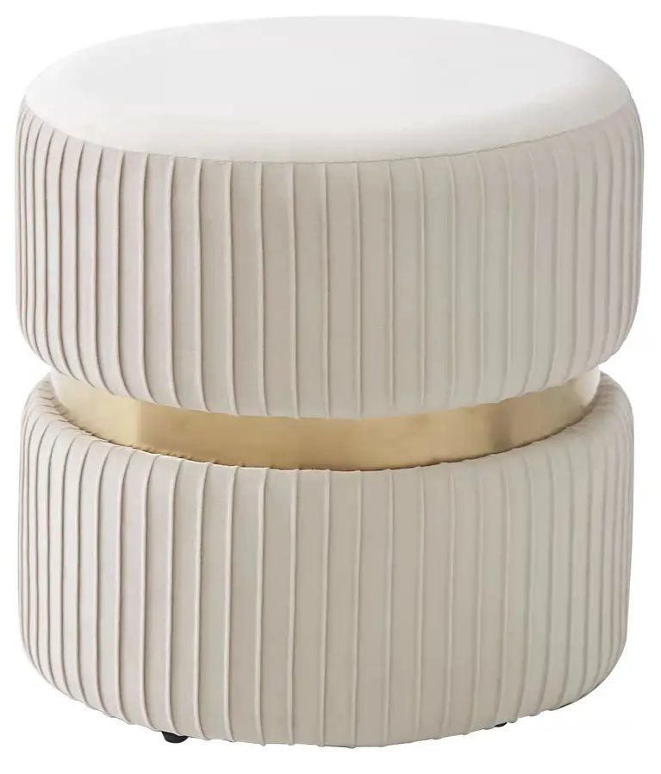
รวม 40894 บาท ยังไม่รวมฟูก
INDEX โต๊ะข้างเตียง รุ่นทาคายามะ ราคา 2190 *2 = 4380
INDEX
เก้าอี้ทานอาหาร รุ่นคานเทล - สีขาว/สีธรรมชาติ
ราคาสิ้นสุดวันที่ 16 พฤศจิกายน 2565
ราคาพิเศษ
599.-
Koncept โต๊ะทำงาน ขนาด 100 ซม. รุ่น FLOXI
กxยxส: 100 x 40 x 75 cm
SKU : 19205288
1190 บาท
Index เตียงนอนรุ่นทาคายามะ ราคา 12990 บาท
Koncept โต๊ะเครื่องแป้ง ขนาด 100 ซม. รุ่น Montar สีไม้อ่อน
กxยxส: 100x45x165 cm.
SKU : 19154695
4865 บาท
Koncept เสื้อผ้าบานเลื่อน ขนาด 120 ซม. รุ่น Havin สีโอ๊ค
Brand : KONCEPT FURNITURE
SKU : 19207914
กxยxส: 120X60X200 ซม
ราคา 5990
Index ชั้นวางของ รุ่นวู้ดเด้น สมาร์ทเฟล็กซ์ SR_12H ขนาด 180 ซม. - สีธรรมชาติ/ขาว
120024009/ 8490 บาท
INDEX สตูลผ้า รุ่นพลีท – สีเบจ ราคา 1390

Slide 3
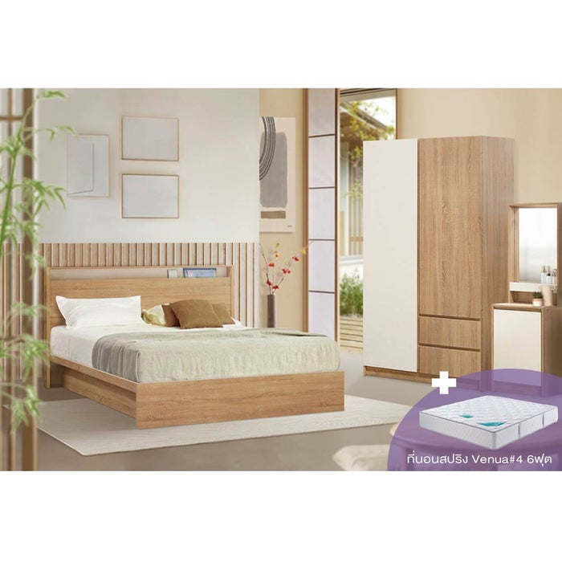
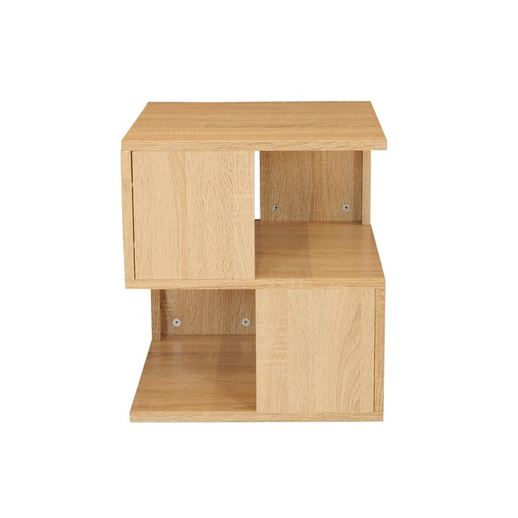
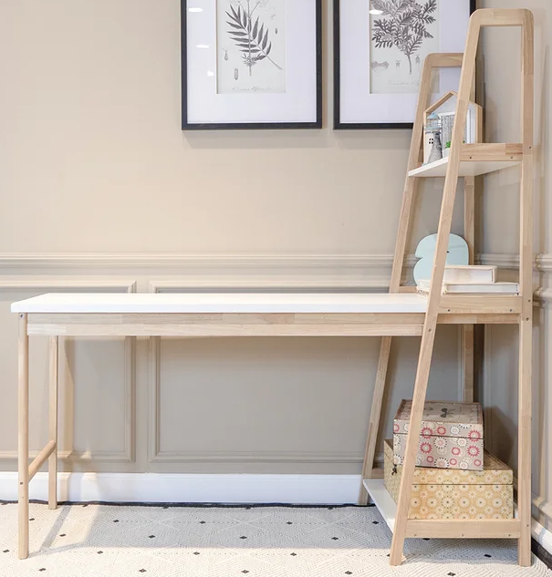

SB ตู้ข้างเตียง ขนาด 40 ซม. รุ่น JAYA สีไม้อ่อน
Brand : LOOMS
SKU : 19210628
กxยxส: 40x40x45 cm.
ราคา @590*2
INDEX
เก้าอี้ทานอาหาร รุ่นคานเทล - สีขาว/สีธรรมชาติ
ราคาสิ้นสุดวันที่ 16 พฤศจิกายน 2565
ราคาพิเศษ
599.-
SB ชุดห้องนอน ขนาด 6 ฟุต รุ่น Kyoto สีไม้อ่อน
Brand : LOOMS
SKU : 59057240
ราคา 17500บาท
Koncept โต๊ะทำงาน รุ่น KC-PLAY HIPPA สีขาว-ลินเบิร์ก
5790 บาท
รวม 33559 บาท
Index ชั้นวางของ รุ่นวู้ดเด้น สมาร์ทเฟล็กซ์ SR_12H ขนาด 180 ซม. - สีธรรมชาติ/ขาว
120024009/ 8490 บาท

Slide 4
Index
1. โซฟาผ้า EASY CLEAN เข้ามุม รุ่นโอวิร่า ราคา 12990
2. โต๊ะกลาง รุ่นแอสเซน ขนาด 120 ซม. ราคา 1,490.-
3. พรมปูพื้น รุ่นจีร่า-เอ็ม ขนาด 120 X 180 ซม. – สีเบจ ราคา 990 บาท
4. เก้าอี้ทานอาหาร รุ่นคานเทล - สีขาว/สีธรรมชาติ ราคาพิเศษ 599.-
5. ชั้นวางของ รุ่นวู้ดเด้น สมาร์ทเฟล็กซ์ SR_12H ขนาด 180 ซม. - สีธรรมชาติ/ขาว
120024009/ 8490 บาท
Koncept
1.ชุดวางทีวี ขนาด 300 ซม. รุ่น Maximus สีไม้อ่อน SKU : 59017511 ราคา 17765 บาท
2. โต๊ะทำงาน รุ่น KC-PLAY HIPPA สีขาว-ลินเบิร์ก ราคา 5790 บาท
SB
1. ชุดโต๊ะอาหาร รุ่น Lasta-A สีขาว & เก้าอี้ Lasta-B สีครีม ราคา 7900
2. ชุดห้องนอน ขนาด 6 ฟุต รุ่น Kyoto สีไม้อ่อนBrand : LOOMS SKU : 59057240 ราคา 17500บาท
3. ตู้ข้างเตียง ขนาด 40 ซม. รุ่น JAYA สีไม้อ่อน Brand : LOOMS SKU : 19210628 ราคา @590*2 = 1180
รวมรูด Index ม้า 28,031 บาท + 199บาท + SB 46,270บาท = 74500บาท

